Slide 1
Понятие здорового образа жизни и формирование осознанного отношения детей к своему здоровью и физическим возможностям
Новых О.Г.,
методист ГБУ ДО «Центр помощи детям»

Slide 2
Вырастить ребенка сильным,
крепким, здоровым –
это желание родителей
и одна из ведущих
задач педагога.

Slide 3
Важно научить дошкольника:
Соблюдать режим дня
Навыкам личной гигиены
Умению переключаться с одного вида деятельности на другой
Корректированию своего эмоционального состояния
Усидчивости
Ответственности за свое здоровье

Slide 4
Здоровый образ жизни включает в себя:
плодотворный труд
рациональный режим труда и отдыха
искоренение вредных привычек
оптимальный двигательный режим
личную гигиену
закаливание
рациональное питание

Slide 5
Формирование основ ЗОЖ
Информация для родителей
Проведение мероприятий воспитательной направленности
Создание предметно-развивающей среды
Игровая деятельность

Slide 6
Условия успеха по формированию ЗОЖ:
Систематическая работа
Личный пример педагога
Образцовое поведение родителей

Slide 7
Направления в работе по формированию ЗОЖ у дошкольников
Создание условий
Поиск новых форм работы с родителями и детьми

Slide 8
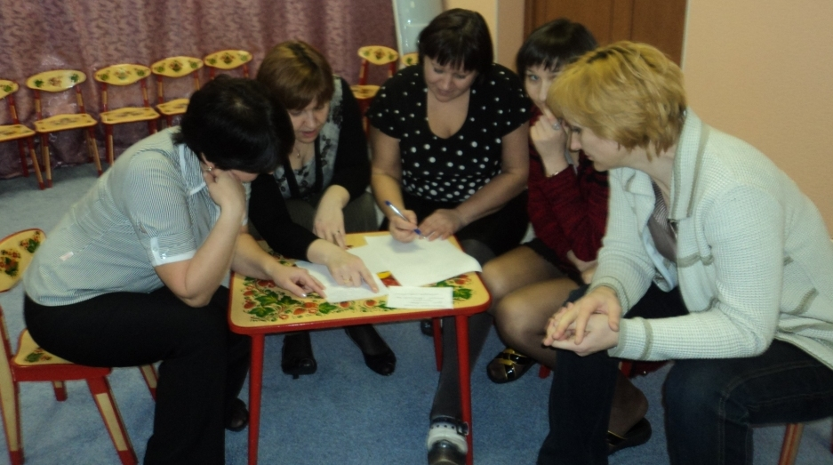
Формы работы с родителями
Проведение консультаций, тематических родительских собраний, оказание помощи в составлении режима дня дошкольника

Slide 9
Привлечение родителей к проведению спортивно-досуговых мероприятий, Дней здоровья

Slide 10
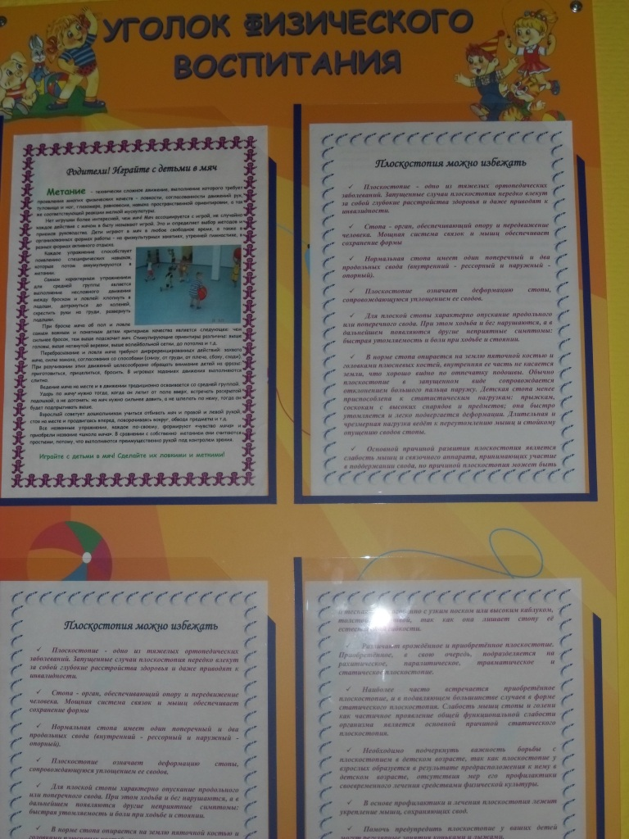
Привлечение родителей к изучению литературы, статей по вопросу формирования привычки к здоровому образу жизни

Slide 11
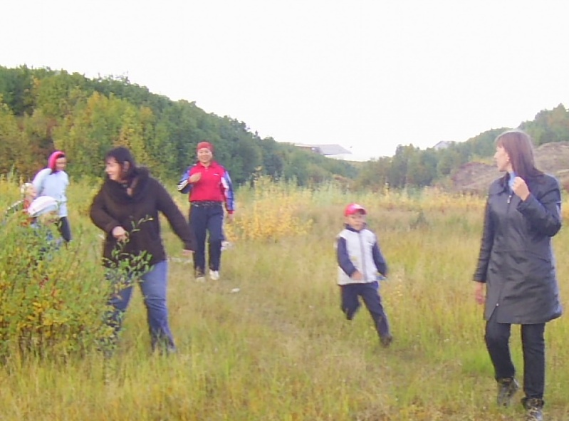
Участие родителей в туристических эколого-оздоровительных походах

Slide 12
3 этапа работы
Анализ потребностей
Привлечение к совместной деятельности
Активное участие в физкультурно-оздоровительных мероприятиях

Slide 13
Компоненты ЗОЖ для дошкольников:
Соблюдение режима дня
Оптимальный двигательный режим
Рациональное питание
Соблюдение правил личной гигиены
Оптимальное эмоциональное состояние
Медицинское сопровождение
Профилактика вредных привычек

Slide 14
Спасибо за внимание!

